Slide 1
Countries and Capitals
Prepared by:
Ahmed Mohamed
TCLP 2014/2015
Watertown Middle School

Slide 2
Objectives
By the end of lesson, the students will be able to
Revise the names of the famous countries and their capitals.
مصر– القاهرة
امريكا– واشنطن دي سي
اسبانيا – مدريد
إيطاليا ـ روما
روسيا – موسكو
اليونان – اثينا
الـمانيا – برلين
Learn new courtiers and capitals
الجزائر– الجزائر
كندا– اوتاواه
انجلترا – لندن
اليابان – طوكيو
الـمغرب - الرباط
Identify the countries on the map in Arabic.
Ask and answer questions about the capitals of the countries
ما عاصمة مصر؟
عاصمة مصر هي القاهرة.
القاهرة هي عاصمة مصر.

Slide 3
Do now 5 minutes
Write the capital, language and the continent for each country
Country الدولة | Capital العاصمة
ايطاليا
فرنسا
اسبانيا
أمريكا
البرازيل
مصر
الجزائر
الجزائر

Slide 4
كندا
اوتاوا

Slide 5
إنـجلترا
لندن

Slide 6
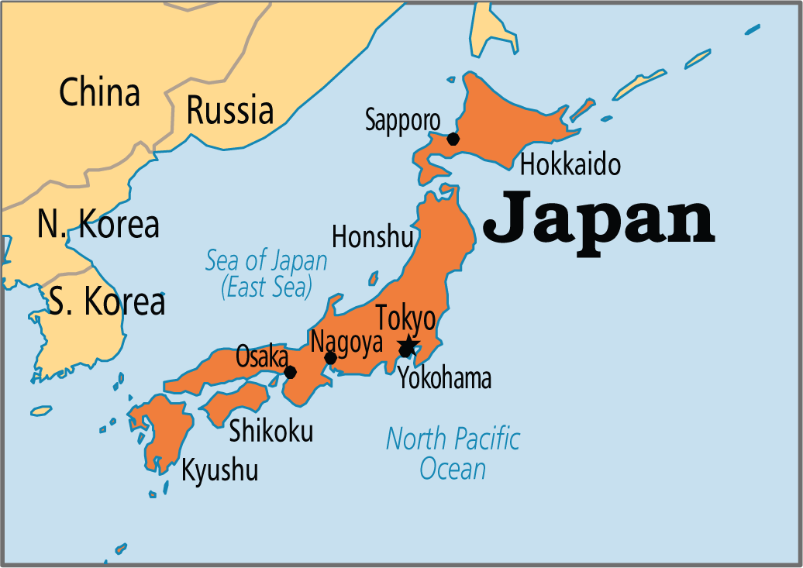
اليابان
طوكيو

Slide 7
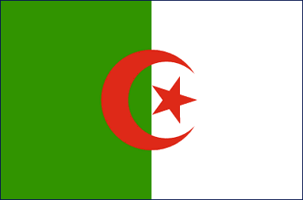
الجزائر
الجزائر

Slide 8
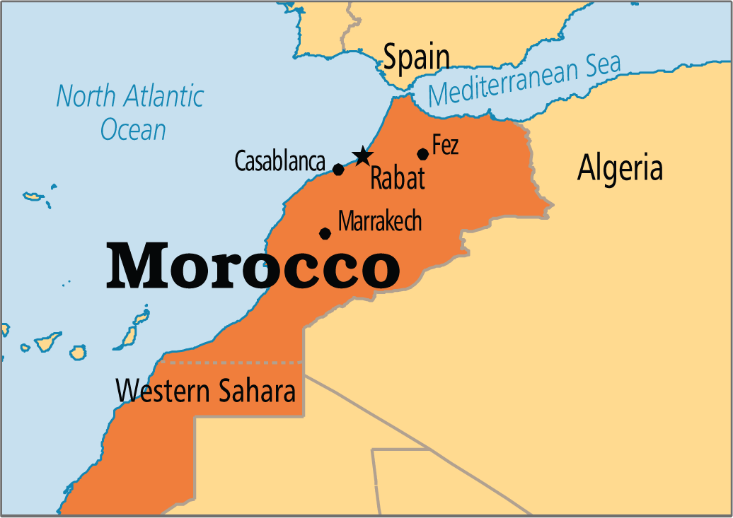
الـمغرب
الرباط

Slide 9
Write the capital, language and the continent for each country
Country الدولة | Capital العاصمة
اليابان
انـجلترا
ايطاليا
فرنسا
اسبانيا
أمريكا
البرازيل
مصر
الجزائر
الجزائر
المغرب
كندا

Slide 10
Fill in the crossword puzzle with the Arabic words
رأسي
1 Russia
2- Washington DC
4-Athens
7 – Madrid
8 – Germany
10 – Cairo
11 – Moscow
12 - Rome
أفقي
3- Spain
5 - Greece
6- Capital
9 – Italy
12– Berlin
14- Egypt
15-America

Slide 11
Question 1: put ( T ) in front of the correct sentences and ( F ) in front of the wrong ones and then correct the wrong sentences.
عاصمة الجزائر هي تونس ( )……………………………………………………….
عاصمة أسبانيا هي روما ( ) ………………………………………………….
طوكيو هي عاصمة اليابان ( ) ………………………………………………….
واشنطن دي سي هي عاصمة أمريكا ( ) ………………………………………………….
عاصمة روسيا هي مدريد ( ) ………………………………………………….
موسكو هي عاصمة كندا ( ).........................................
القاهرة هي عاصمة مصر ( )........................................
Question 2 :Finish the following dialogue
مود: ماعاصمة امريكا؟
هاريت: ………………….................
مود: ………………………………؟
هاريت: عاصمة اليابان هي طوكيو.

